Slide 1
VIÊM PHỔI
TS. Phạm Thị Minh Hồng

Slide 2
NỘI DUNG
Định nghĩa và phân loại
Dịch tễ học
Lâm sàng
Cận lâm sàng
Chẩn đoán phân biệt
Yếu tố gợI ý nhập viện
Điều trị
Biến chứng
Phòng ngừa

Slide 3
ĐỊNH NGHĨA & PHÂN LOẠI
Định nghĩa:
Viêm phổi (VP) là viêm đhh & nhu mô phổi
Gồm viêm phế quản phổi, viêm phổI mô kẽ, viêm phổi thùy, áp xe phổi
Phân loại:
Theo giải phẫu: viêm phế quản phổi, viêm phổi thùy, viêm phổi kẽ
Theo độ nặng: nhẹ, nặng

Slide 4
DỊCH TỄ HỌC
WHO 1990: 15 triệu trẻ < 5 tuổi tử vong /năm: VP 35%, tiêu chảy 22%, liên quan sinh đẻ 17%, nn ≠
Mỹ: VP: nn tử vong thường gặp, đứng đầu ở các nước đang↑: > 4 triệu trẻ tử vong/năm
Việt Nam: VP nn tử vong đứng đầu: 2%0, chiếm 33% tổng số tử vong
Nhi đồng 1: VP nhập viện 2th sau tiêu chảy, 45% tổng số bệnh hô hấp

Slide 5
DỊCH TỄ HỌC (tt)
Yếu tố thuận lợi:
KTXH thấp
Môi trường đông đúc, kém vệ sinh
Khói thuốc lá, khói bụi trong nhà
Sinh non, nhẹ cân, SDD, sởi, thiếu vit A
Không biết cách chăm sóc trẻ
Tháng giao mùa: 4-5, 9-10, thời tiết lạnh

Slide 6
DỊCH TỄ HỌC (tt)
Yếu tố nguy cơ gây VP tái phát
Bất thường SX KT, BCĐNTT
SGMD bẩm sinh/mắc phải
Bệnh xơ nang
Dị tật, dãn phế quản bẩm sinh
Bất động lông chuyển
Dò khí – thực quản
Trào ngược DD-TQ
Tim bẩm sinh shunt T-P
Mất phản xạ ho
Chấn thương, gây mê, hít

Slide 7
DỊCH TỄ HỌC (tt)
Nguyên nhân
Do vi sinh
Virus: 80-85% RSV, PIV, Influenza, H5N1, Adenovirus, SARS-Coronavirus, Picornavirus, Hantavirus (h/c tim phổI)
Vi khuẩn:
Sơ sinh: Strepto B, Chlamydia, TKGr(-)
1th-3th: C.trachomatis, M.hominis, U.urealyticum, CMV
1th-6t: S.pneumoniae, H.influ, S.aureus, Strep A, ho gà, lao
≥ 6t: S.pneumoniae, M. pneumoniae, C. pneumoniae
Nằm viện kéo dài/SGMD: TKGr(-), M.avium, Aspergilus, Histoplasma, P.carinii, P.aeruginosa

Slide 8
DỊCH TỄ HỌC (tt)
Chủng ngừa: ↓VP do ho gà, bạch hầu, sởi, lao, Hib & S. pneumoniae
Không do vi sinh:
Hít sặc thức ăn, dịch vị, dị vật, dầu hôi
Quá mẫn
Thuốc / chất phóng xạ

Slide 9
LÂM SÀNG
Giai đoạn khởi phát
Nhiễm SVHH trên: sốt nhẹ, ho, sổ mũi
T/c nhiễm trùng: sốt, lạnh run, nhức đầu…
T/c tiêu hóa: ói, biếng ăn, đau chướng bụng,
tiêu chảy nổi bật ở trẻ nhỏ
Khám thực thể: chưa phát hiện t/c

Slide 10
LÂM SÀNG (tt)
Giai đoạn toàn phát: 4 nhóm
Không đặc hiệu: sốt nhẹ → cao, mệt mỏi, quấy khóc, nhức đầu, ớn lạnh, RL tiêu hóa
Tại phổi: ho, thở nhanh, khó thở, thở rên, co kéo cơ hô hấp, phập phồng cánh mũi, tím tái. Khám: gõ đục, ↓rung thanh, ↓phế âm, ran nổ
Màng phổi: đau ngực, hội chứng 3 ↓
Ngoài phổi: nhọt da, viêm cơ, VTG, VX, VMN, VTT, VMNT

Slide 11
CẬN LÂM SÀNG
X quang phổi
Viêm phổi thùy
Viêm phổi kẽ
Viêm phế quản phổi
Cần lưu ý:
X quang 0 # lâm sàng
VP thùy ở trẻ em ± khối u đơn độc
Hình ảnh còn vài tuần sau cải thiện LS
Cần làm thêm XN hình ảnh ≠

Slide 12
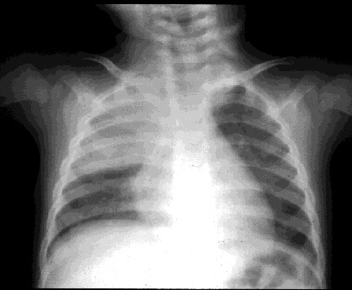

Slide 13
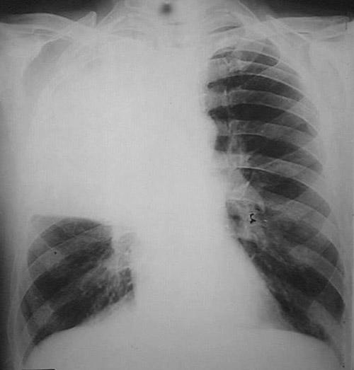

Slide 14


Viêm thùy dưới phổi phải

Slide 15
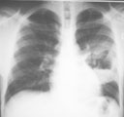
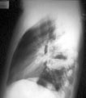
Áp xe thùy dưới phổi trái

Slide 16
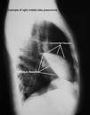

Slide 17
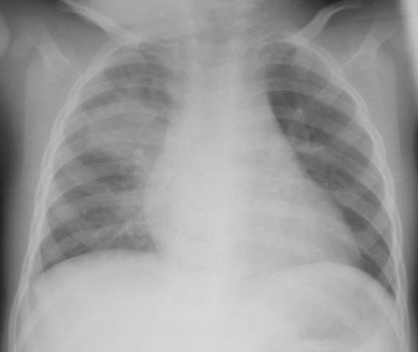

Slide 18
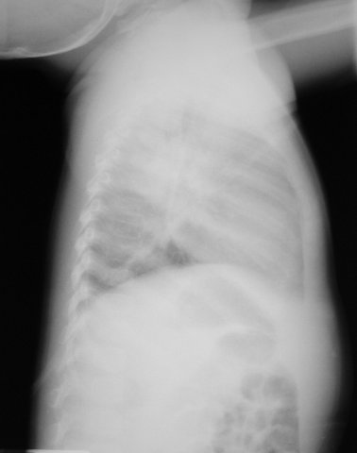
Round pneumonia

Slide 19
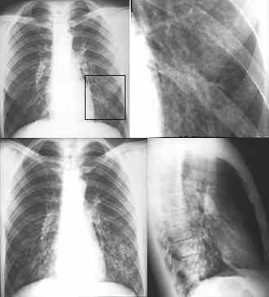
Viêm phổi kẽ
30,2%

Slide 20
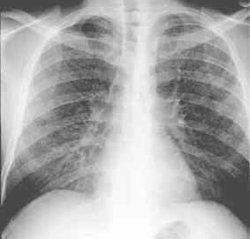
Viêm phổi Pneumocystic carinii và lao kê trên bệnh nhân nhiễm HIV
65,3%

Slide 21
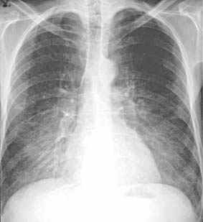
Viêm phổI do Pneumocystic carinii

Slide 22
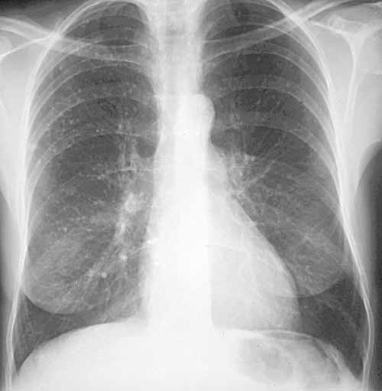
Viêm phổi do thủy đậu

Slide 23
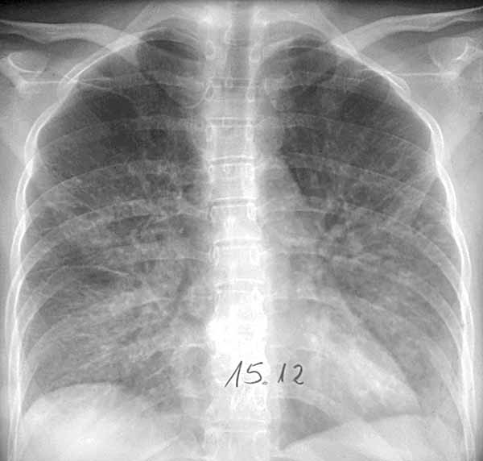
Viêm phổi do siêu vi

Slide 24
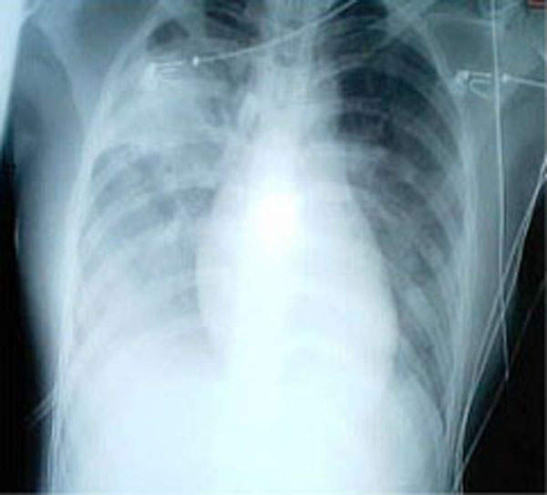
Viêm phổI do Coronavirus (SARS)

Slide 25
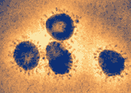
Coronavirus - SARS

Slide 26
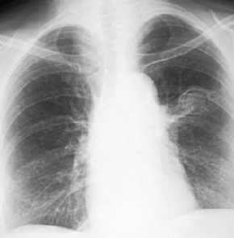
Viêm phổi
do Aspergilus

Slide 27
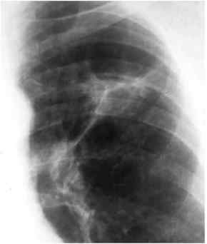
Phức hợp lao sơ nhiễm

Slide 28
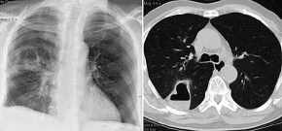
Áp xe phổi phải

Slide 29
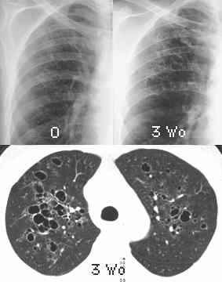
Pneumatocelle

Slide 30
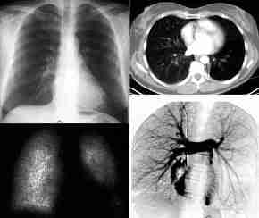
HộI chứng Swyer James McLeod

Slide 31
CẬN LÂM SÀNG (tt)
CTM:
BC↑ > 20000/mm3, đa nhân ưu thế: VK
Lympho ưu thế: virus,↑eosin Chlamydia trachomatis
TC↑: 90% VP do VK
VS, CRP: phản ánh tình trạng viêm
VS↑: VP mãn, kéo dài, có biến chứng
CRP > 20mg/L: VP cấp VK

Slide 32
CẬN LÂM SÀNG (tt)
Soi cấy đàm: ho khạc, NTA, hút dịch DD
Cấy máu: (+) 10-20% VP VK
(+) 3-11% BN cấp cứu VP
(+) 25-95% VP Phế cầu, H. influ B.
(+) 1/3 VP tụ cầu NP, 89% VP tụ cầu TP
(+) 2-5% VP mắc phải BV
Xác định KN VK (HT,NT); virus: chất tiết mũi họng; CMV, enterovirus:NT, BAL

Slide 33
CẬN LÂM SÀNG (tt)
Phải xác định nn: HIV, K, ghép, SGMD, VPTP, o đáp ứng KS kinh nghiệm: Nội soi → BAL, BMB, chọc hút phổi, sinh thiết phổI mở
Dịch màng phổi: 10-30% VPVK, chưa θ KS (+) 65-80%
Nội soi phế quản:
Δ+ 27-75% bệnh nhu mô tiềm ẩn
BC: TKMP 10-15%, ↓NTim, co thắt TQ, ↓02
Sinh thiết phổi mù / chọc hút qua da:
Δ+ tác nhân gây bệnh, ít làm, nhiều BC

Slide 34
CHẨN ĐOÁN PHÂN BIỆT
Xung huyết nmạc, VHHT: siêu vi
Thở nhanh: viêm→tắc nghẽn, VP→↓trao đổi khí & ↓02
Tím tái: VP nhiều thùy/lan tỏa nặng, TDMP
Cơ hòanh thấp, kém di động: ứ khí
Gõ đục, ↓ PA: VP thùy, phân thùy, TDMP
Δ≠ Phù phổi (suy tim, viêm phế nang dị ứng & hít), bệnh tự miễn (thấp, lupus), chấn thương & dập phổI, xuất huyết, tắc do dị vật, viêm dướI hòanh

Slide 35
CHẨN ĐOÁN PHÂN BIỆT (tt)
Viêm phổi tái phát
RốI loạn di truyền: xơ nang, HC liềm
RốI loạn miễn dịch: AIDS, 0 γ globulin, thiếu phân nhóm IgG, SGMD↑↓thông thường, SGMD kết hợp nặng
RốI loạn bạch cầu: bệnh bạch cầu hạt mãn, h/c↑IgE, khiếm khuyết kết dính bạch cầu
RốI loạn nhầy lông: h/c lông bất động, Kartagener
RốI lọan giảI phẫu: phổI biệt lập, khí thủng thùy, trào ngược DDTQ, dị vật, dò KTQ, dãn PQ, hít

Slide 36
YẾU TỐ GỢI Ý NHẬP VIỆN
TuổI < 6 tháng
Suy giảm miễn dịch
Vẻ nhiễm độc
Nguy kịch hô hấp nặng
Cần thở oxy
Mất nước
Nôn ói
0 đáp ứng điều trị KS uống thích hợp
Ý kiến cha mẹ

Slide 37
ĐIỀU TRỊ
Sơ sinh:
Tác nhân: Streptococcus B, E.coli, TKGr-, H.influenzae (B,0 type), S.pneumoniae
0 khuyến cáo θ ngọai trú: 7-10 ngày
θ NộI trú 10-14 ng: Ampi + Cefo/Aminoside ± kháng tụ cầu nếu nghi S.aureus

Slide 38
ĐIỀU TRỊ (tt)
VP có sốt 1-3 th:
RSV, PIV, Influenza, Adeno, S.pneumoniae, H. influenzae B, 0 type
θ ngọai trú 0 khuyến cáo
θ nộI trú: 10-14ng: Cefu/cefo/cef + Naf/oxa

Slide 39
ĐIỀU TRỊ (tt)
Viêm phổi 0 sốt 1-3 th
C. trachomatis, M. hominis, Ureaplasma urealyticum, cytomegalovirus
θ ngọai trú 7-10ng: Ery/Azithro/Clari & theo dõi sát
θ nộI trú 10-14ng: # Ery/Azithro/Clari
θ ICU 10-14ng: Ery/Azithro/Clari + Cefo/cef + Naf/oxa

Slide 40
ĐIỀU TRỊ (tt)
VP 3-12 th
RSV, PIV, Influenza, Adeno, S.pneuoniae, H.influenzae B,0 type, C.trachomatis, M.pneumoniae, Strep A
θ ngọai trú 7-10ng: Amox/Ery/Azithro/Clari
θ nộI trú 10-14ng: Ampi/Cefu
θ ICU 10-14ng: Cefu/Cef + Ery/Clari

Slide 41
ĐIỀU TRỊ (tt)
VP 2-5 tuổI
PIV, Influenza, Adeno, S. pneumoniae, H.influenzae B, 0 type, M.pneumoniae, Chlamydophila pneumoniae, S.aureus, Streptococcus A
θ ngọai trú 7-10ng: Amox/Ery/Azithro/Clari
θ nộI trú 10-14ng: Ampi/Cefu
θ ICU 10-14ng: Cefu/Cef + Ery/Azithro/Clari

Slide 42
ĐIỀU TRỊ (tt)
VP 5-18 tuổi
M.pneumoniae, S.pneumoniae, C.pneumoniae, H.influenzae B, 0 type, Influenza, Adeno
θ ngọai trú 7-10ng: Ery/Azithro/Clari
θ nộI trú 10-14ng: Ery/Azithro/Clari ± Cefu/Ampi
θ ICU 10-14ng: Cefu/Cef + Ery/Clari

Slide 43
ĐIỀU TRỊ (tt)
VP ≥ 18 tuổi
M.pneumoniae, S.pneumoniae, C.pneumoniae, H.influenzae B, 0 type, Influenza, Adeno, Legionella pneumophila
θ ngọai trú 7-10ng: Ery/Azithro/Clari/Doxy/ Moxiflox/Gatiflox/Levoflox/Gemiflox
θ nộI trú 10-14ng: Moxiflox/Gatiflox/Levoflox/Gemiflox/Azithro/Clari ± Cefo/Cef/Ampi-Sulbactam
θ ICU 10-14ng: Cefo/Cef/Ampi-Sulbactam + Azithro/Clari/Moxiflox/Gatiflox/Levoflox/Gemiflox

Slide 44
ĐIỀU TRỊ (tt)
VP nặng cần nhập ICU, nếu nghi ngờ Pseudomonas → thêm kháng Pseudo
θ ngoạI trú chỉ cho bằng đường uống
θ nộI trú cho IV trừ Macrolides
H. influenzae B 0 th.gặp do chủng ngừa
Fluoroquinolones chống chỉ định < 18 tuổI, phụ nữ mang thai & cho con bú
Tetracyclines chống chỉ định < 9 tuổi

Slide 45
BIẾN CHỨNG
Tràn dịch / tràn mủ màng phổI
Bóng khí trong nhu mô
Dãn phế quản
Áp xe phổI: p.thùy sau/thùy trên & p.thùy trên/thùy dướI; VK yếm khí, Strepto, E.coli, K.pneumoniae, P.aeruginosa, S.aureus; X quang mức khí dịch, NộI soi loại trừ dị vật & lấy bệnh phẩm, đáp ứng Clinda, PNCG, Ampi-Sulbactam

Slide 46
TIÊN LƯỢNG
Hầu hết hồI phục nhanh & hòan tòan
B.thường/x quang: 6-8 tuần
Một số VP± kéo dài > 1 tháng/tái phát → tìm n.nhân: xơ nang, MD, bất thường giảI phẫu, dị vật, trào ngược DDTQ
VP do Adeno → VTPQ tắc nghẽn → ↓ thể tích & sức đàn phổI. H/c phổI tăng sáng 1 bên: Swyer-James do Adeno 21

Slide 47
PHÒNG NGỪA
Chủng ngừa → ↓VP do t.nhân được chủng
Palivizumab → ↓ độ nặng của nhiễm RSV
↓th.gian thở máy + dùng KS khi cần → ↓VP do thở máy
Nằm đầu cao 30-45⁰ tránh hít sặc
Ống hút đàm, saline phảI vô trùng
Rửa tay trước & sau khi khám mỗi bệnh nhân
Dùng găng cho thủ thuật xâm lấn
NVYT mang S.aureus đa kháng: mask/tránh t.xúc
Kiểm sóat nguồn KD → ↓ VP do Legionella

Slide 48


